Slide 1
Pratique du dialogue interculturel
Année 2016-2017
Pr. Victor Ferry

Slide 2
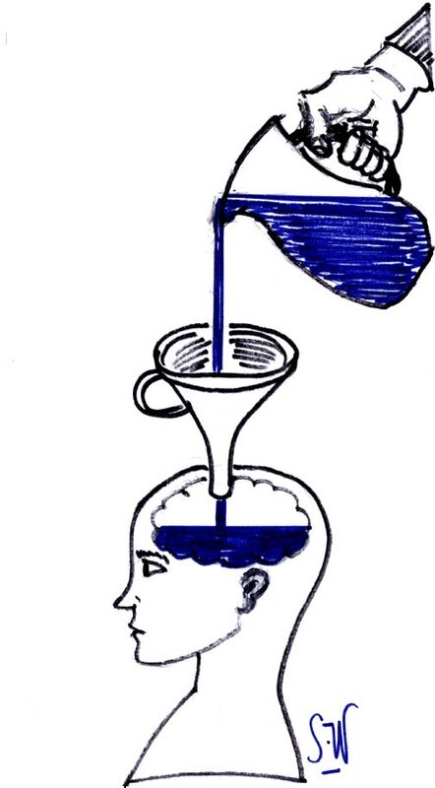
L’idéologie

Slide 3
Pourquoi s’intéresser à l’idéologie?

Slide 4
Les idéologies sont une des causes majeures de la difficulté du dialogue entre les gens.
= >Une idéologie peut nous enfermer dans une vision particulière de la réalité et nous couper de ceux qui partagent une autre idéologie.

Slide 5
Objectifs:
Comprendre ce qu’est une idéologie
Comprendre comment l’idéologie peut orienter notre vision de la réalité

Slide 6
Plan:
Définir ce qu’est une idéologie
Analyser une idéologie contemporaine: les théories du complot
Exercice de désaccord
Notes:
Qu’est-ce qu’est une idéologie radicale? Quelle est la différence entre une démocratie et une dictature? Peut-on justifier la violence?

Slide 7
Qu’est-ce qu’une idéologie?

Slide 8
« Une idéologie est un système prédéfini d’idées à partir desquelles la réalité est analysée. L’idéologie s’oppose ainsi à la connaissance directe et intuitive de la réalité sensible. Une idéologie est typiquement imposée d’autorité, par un endoctrinement (enseignement) ou de façon imperceptible dans la vie courante (famille, media). Une idéologie dominante est diffuse et omniprésente, mais généralement invisible pour celui qui la partage du fait même qu’elle fonde la façon de voir le monde. »

Slide 9
3 idées à développer:
En quoi l’idéologie s’oppose à la connaissance directe de la réalité?
Quelle est la différence entre l’idéologie et la culture?
Qu’est-ce qu’une idéologie radicale?

Slide 10
1) En quoi l’idéologie détermine notre vision de la réalité?

Slide 11
Une idéologie est un outil pour interpréter la réalité

Slide 12
Imaginons l’événement suivant:
Des employés du service de transport public font la grève
=> Une idéologie va permettre d’interpréter cet événement
Comment cet événement sera interprété par une personne « de gauche »? Par une personne « de droite? ».

Slide 13
Idéologie de gauche:
« Ils manifestent parce que les patrons exigent un travail toujours plus difficile et une rémunération toujours plus faible »
Idéologie de droite:
« La sécurité de l’emploi a habitué ces gens à travailler peu et à se plaindre beaucoup »

Slide 14
En quoi les idéologies sont déconnectées de la réalité?

Slide 15
Exemple: l’idéologie marxiste
Vision du monde = lutte des classes
Il y a, d’un côté, une classe dirigeante qui cherche à maintenir ses privilèges. Il y a, de l’autre côté, une classe laborieuse, les ouvriers, qui sont exploités.
La seule issue est d’instaurer l’égalité totale par la révolution.

Slide 16
Imaginons l’événement suivant:
Un conflit entre salariés et la direction d’une entreprise pour la hausse des salaires.
Quelle que soit l’issue du conflit, elle sera interprétée comme une confirmation de l’idéologie.

Slide 17
La direction cède: ils cherchent à maintenir le système, en apaisant la colère.
La direction ne cède pas: ils cherchent à maintenir le système, en maintenant les travailleurs dans la misère.

Slide 18
La force d’une idéologie
La force d’une idéologie:
Être suffisamment systématique pour offrir une explication à tout événement
Être insuffisamment rigoureuse pour échapper à la confrontation au réel

Slide 19
2) Quelle est la différence entre l’idéologie et la culture?

Slide 20
L’idéologie et la culture ont des points communs:
Il s’agit de systèmes de croyances collectives
L’idéologie et la culture sont transmises par le milieu familial ou social
Elles peuvent façonner notre vision de la réalité et guider nos comportements.

Slide 21
La spécificité de l’idéologie: le politique
L’objet de l’idéologie: la structure de la société, les forcent qui agissent, les conflits et les moyens de les résoudre

Slide 22
Cas 1: le libéralisme
La force qui gouverne le monde est le désire que chaque individu a de réussir sa vie
Les problèmes naissent des interventions de l’état qui entravent la liberté individuelle
Exemple: s’il y a du chômage, c’est parce que les entreprises payent trop d’impôts

Slide 23
Cas 2: le communisme
La force qui gouverne le monde est le déterminisme social
Les problèmes naissent de l’absence d’égalité entre les hommes (certains naissent riches, d’autres naissent pauvres)
Exemple: s’il y a du chômage, c’est parce qu’une minorité d’individus concentre trop de richesses

Slide 24
La fonction de l’idéologie: rassembler le plus d’individus possible pour changer le monde

Slide 25
Moins on est satisfait de la vie qu’on mène, plus on est susceptible d’adhérer à une idéologie radicale.
Une idéologie explique les causes de notre insatisfaction et nous fait entrevoir un monde meilleur
Une idéologie n’a pas à permette une lecture vraie, une lecture fidèle de la réalité. L’important est qu’elle permette au gens qui y adhère de donner du sens et de retrouver l’espoir

Slide 26
3) Qu’est-ce qu’une idéologie radicale?

Slide 27
Notes:
Notre société repose sur des principes démocratiques (égalité des citoyens devant la loi, liberté d’expression, neutralité des institutions…).
Certaines personnes adhèrent à ces principes et les mettent en pratiques dans leurs comportements (le citoyen qui dirait : « je ne suis pas d’accord avec toi mais ça m’intéresse d’écouter ton point de vue). On peut les appeler les « modérés ».
D’autres personnes refusent les principes de la démocratie : ils considèrent qu’il y a une seule vérité et que ceux qui ne pensent pas comme eux sont des ignorants, des idiots, des fous. On peut les appeler « extrémistes ». Il n’est pas rare d’avoir des pensées extrêmes quand on est ado et, de toute façon, un système démocratique permet une très grande diversité de points de vue. Le problème se pose lorsque des extrémistes cherchent à imposer les idées par la force, l’intimidation, l’endoctrinement (c’est-à-dire une formation qui n’autorise pas l’esprit critique). On parlera alors de radicalisme. Enfin, si on commet des attaques meurtrières pour déstabiliser une société démocratique et pour faire triompher une idéologie extrémiste, on parlera de terrorisme.

Slide 28
La société démocratique permet de maintenir une tension entre des idéologies dominantes et des idéologies minoritaires.
Une révolution est une situation où une idéologie minoritaire parvient à renverser le pouvoir en place..

Slide 29
Dans les premiers temps d’une révolution, les perdants d’hier vont se venger de l’ancienne classe dirigeante.
Si cette période de répression se prolonge, la révolution est suivie de l’instauration d’une dictature.
La dictature est le règne d’une idéologie radicale. La démocratie est le règne d’une culture du compromis.

Slide 30
Un exemple moderne d’idéologie radicale
La révolution est la guerre de la liberté contre ses ennemis ; la constitution est le régime de la liberté victorieuse et paisible. Le Gouvernement révolutionnaire a besoin d’une activité extraordinaire, précisément parce qu’il est en guerre. […] Sous le régime constitutionnel, il suffit presque de protéger les individus contre l’abus de la puissance publique ; sous le régime révolutionnaire, la puissance publique elle-même est obligée de se défendre contre toutes les factions qui l’attaquent. Le gouvernement révolutionnaire doit aux bons citoyens toute la protection nationale ; il ne doit aux ennemis du peuple que la mort. Ces notions suffisent pour expliquer l’origine et la nature des lois que nous appelons révolutionnaires. Ceux qui les nomment arbitraires ou tyranniques sont des sophistes stupides ou pervers qui cherchent à confondre les contraires. (Maximilien de Robespierre, le 25 décembre 1793).

Slide 31
Un exemple contemporain d’idéologie radicale
Le management de la sauvagerie d’ Abu Bakr Naji
Instaurer un climat de violence et de ressentiment religieux afin de créer un climat propice au recrutement de djihadistes et la « fabrication » de martyrs
Obtenir le soutien populaire permettant la mise en place de mesures de sécurité mais aussi sociales et in fine l'instauration de la charia

Slide 32
3) Analyse d’une idéologie contemporaine: les théories du complot

Slide 33
Dès qu’un nouveau fait dramatique survient dans l’actualité, il est systématiquement suivi d’une théorie du complot :
les coupables ne sont pas ceux qu’on croit, les explications officielles masquent la vérité.

Slide 34
Événement violent + attitude suspicieuse à l’égard des élites
=
Théorie du complot

Slide 35
Un exemple antique de théorie du complot: la révolution française

Slide 36
La matrice idéologie des théories du complot contemporaine: le nouvel ordre mondial

Slide 37
Un exemple contemporain de théorie du complot: les attentats chez Charlie Hebdo

Slide 38
Exercice de désaccord

Slide 39
Lors du cours de biologie consacré à l’évolution, un élève dit au professeur qu’il refuse de continuer à suivre son cours. Il explique: « La théorie de l’évolution est une forme de mécréance. On ne peut pas dire que l’homme descend du singe et d’Adam et Êve à la fois. C’est contre ma religion. ». Peut-on autoriser l’élève à ne pas assister au cours?

Slide 40
La mission de l’école est-elle de respecter les conviction des familles qui leur confient leurs enfants?
La mission de l’école est-elle de lutter contre les dogmes?

